Slide 1
2021.09.07.Q&A 강좌
응급의료센터
Emergency Medical Center
(EMC)

Slide 2

목차
A table of contents.
1.
응급실 이란?
2.
인력구성
3.
업무분장
4.
응급실 구성
5.
KTAS 란
6.
응급실 장비소개
7.
전원 및 핫 라인

Slide 3
[
]
1. 응급실 이란?

Slide 4
e
▶응급의료센터란
응급환자가 발생하였을때 적절한 처치를 시행한 후 신속하고 안전하게 환자를 치료하여 적합한 병원으로 이송하고 짧은 시간에 최상의 응급의료서비스를 제공함

Slide 5
[
]
2. 인력구성

Slide 6
응급의료센터 직원 현황
(의사 : 6명, 간호사 : 14명, 응급구조사 : 4명, 간호조무사 : 5명)
전문의
응급의료센터장
정종일
전문의
고영길
전문의
김재훈
전문의
전후
전문의
박현웅
전문의
이건희
수간호사
서현순
간호사
김미정
간호사
오미진
간호사
안은경
간호사
박수완
간호사
손연금
간호사
소미리
간호사
이효진
간호사
이하영
간호사
강혜연
간호사
최경진
간호사
김순진
간호사
박종희
간호사
오승우
응급구조사
김한솔
응급구조사
윤선호
응급구조사
이장호
응급구조사
여미선
간호조무사
서승원
간호조무사
김세곤
간호조무사
김연룡
간호조무사
정하동
간호조무사
이병천

Slide 7
[
]
3. 업무분장

Slide 8
▶업무분장(간호사:14명)
구성원 | 주요업무 | 작성주기 | 담당자
1 | 응급의료센터 사업계획을 세우고 시행 및 평가 | 년1회 | 서현순
 | 2021년 응급의료기관평가와 세부항목 점검 업무분장 | 년1회
 | 근무표 작성 및 업무 관리 | 매월
 | 응급실 물품 고장수리 신청 및 관리 | 수시
2 | 2021환자 안전 지킴이 | 수시 | 김미정
 | 구두처방 후 24시간 이내 의사 처방 환수율 조사 | 수시
 | 환자안전 환경관리 점검표 제출 | 매월
 | 응급의료기관 평가 항목 (환자 만족도)QI진행 | 매월
3 | 부서별 감염관리 규정에 의거 부서원 교육 및 모니터일 실시 | 분기별 | 오미진
 | 선별진료 및 감염 관리 교육실시 | 분기별

Slide 9
▶업무분장(간호사)
구성원 | 주요업무 | 작성주기 | 담당자
4 | 응급의료기관 평가 관련 지표관리 (지표명:중증상병 해당 환자 구성비) | 분기별 | 안은경
5 | 응급 E-CART 및 비치, 향정약품, 각종검사준비 물품 관리 | 매일 | 박수완
6 | 응급의료기관 평가 관련 지표관리 (지표명:최종 치료율) | 분기별 | 손연금
 | E K G moniter 관리 | 매일
7 | Ventilater, 제세동기 관리 | 매일 | 소미리
8 | 심폐소생실 물품관리 및 유효기간 | 매일 | 이효진
9 | 관장실 및 오염 세척실 관리 | 매일 | 이하영

Slide 10
▶업무분장(간호사)
구성원 | 주요업무 | 작성주기 | 담당자
10 | 응급의료기관 평가 (환자 만족도) QI 진행 서기 | 분기별 | 최경진
11 | 응급의료기관 평가 관련 지표관리 (지표명:전입중증 응급환자 진료제공률) | 분기별 | 강혜연
12 | Inj car 및 처치카 관리 | 매일 | 김순진
13 | 처치실 물품정리 및 관리 | 매일 | 박종희
14 | 신규간호사로서 응급실 업무 숙련도 향상에 집중 한다 | 매일 | 오승우

Slide 11
▶업무분장(응급구조사:4명)
구성원 | 주요업무 | 작성주기 | 담당자
1 | 응급환자 진료시 진료보조 (cpr.splint등) | 매일 | 김한솔
 | 환자분류소에서 한국형 중증도 분류체게(KTAS) 분류 | 매일
 | 근무표 작성. 응급구조사 학생 실습 지도 | 매월/상시
2 | EMS 구급차 및 본원 구급차 점검대장 작성 및 관리 | 매월 | 윤선호
 | 응급환자 진료시 진료보조 (cpr.splint등) | 매일
 | 한국형 중증도 분류체계( KTAS)분류 | 매일
3 | 음압케리어. portable o2관리. 처치물품관리 | 매일 | 이장호
 | 응급환자 진료시 진료보조(cpr.splint등) | 매일
 | 환자분류소에서 한국형 중증도 분류체게( KTAS) 분류 | 매일
4 | NEDIS (국가응급진료정보망)입력한다. | 매일 | 여미선
 | NEDIS(국가응급진료정보망)오류.미상,재검토 내역관리 | 매일
 | 중증응급질환 수용가능 정보 및 병상종합상황판에 수정.보완.제시 | 매일
`

Slide 12
▶업무분장(간호조무사:5명)
구성원 | 주요 업무 | 작성주기 | 작성자
1 | 환자이송(영상촬영, 처치, 시술, 수술실, 검사)등 환자 확인후 침대 및 휠체어 로 이동 | 매일 | 서승원 김세곤 김연룡 정하동 이병천
 | 진료보조 (의사,간호사 지시하에) | 매일
 | 드레싱 카 정리 정돈 | 매일

Slide 13
4. 응급실 구성

Slide 14
▶응급실구성
일반
격리실 1
일반
격리실 2
Bed
10
Bed
9
의사
당직실
세척실
Bed
17
Bed
8
Bed
7
관장실
처치실
Bed
15
Bed
16
Bed
6
Bed
5
K-TAS
분류구역
음압
격리실
Bed
13
Bed
14
Bed
4
Bed
3
Bed
11
Bed
12
Bed
2
Bed
1
상담실
심폐
소생실
간호사 Station
준비실

Slide 15
5. KTAS란

Slide 16
e
▶한국형중증도 분류체계(KTAS)란
Korean Triage Acuity Scale(한국중증도분류체계)를 이용하여 중증도분류를 시행하여 치료의 우선순위를 정하여 분류된 중증도에 따라 다음과 같이 진료한다.
소생단계 : 심폐소생실 에서 즉각적 처치 시행 한다
긴급단계 : 침상번호1~4번 에서 즉각적인 처치 및 조기에 처치 시행
응급단계 : 침상번호 5~10번 에서 진료를 시행 한다.
준응급단계 : 침상번호11~15번에서 대기 순서대로 진료 한다.
비응급단계 : 침상번호 16~17번에서 대기 순서대로 진료 한다.

Slide 17
▶한국형중증도분류체계(KTAS)
Level 1 소 생: 심폐소생실
생명이나 사지가 곧 악화될 위험이 있어 적극적인 처치를 필요로 하는 상황- 심장질환으로 인한 심정지 - 호흡부전으로 인한 심정지 - 쇼크를 동반한 중증외상 - 중증 패혈성 쇼크 - 중증의 호흡부전 - 무의식 상태 (GCS 3-8) - 외상성 심정지 - 발작 (발작중인 상태) - 폭력/살인행위 (자신 또는 타인에 대한 상해 또는 상세한 계획)

Slide 18
▶한국형중증도분류체계(KTAS)
Level 2 긴 급: Bed1~Bed4
생명 혹은 사지에 잠재적인 위협이 있어 의사 혹은 의료 지시에 따라 빠른 처치가 필요한 상황 - 고혈압 (증상을 동반한 경우 SBP>220 or DBP>130) - 발열 (BT>38℃, SIRS기준을 3가지를 만족) - 복통 (8/10점 이상의 심한 통증)- 두통 (처음 겪는 갑작스럽고 심한 통증) - 토혈 (앉아있는 상태에서 어지러움) - 흉통, 비심인성 (다른 찢어지는 듯한 심한 흉통) - 중증 외상 : 둔상, 명백한 손상은 보이지 않음(빠르게 주행 중인 차에 치인 보행자 사고) - 의식장애 (GCS 9-13) - 화학물질에 의한 노출 (눈) - 빈맥/불규칙한 심박 (심전도 또는 문서화된 기록) - 실신/전실신 (전구 증상이 없음) - 화상 (25% BSA) - 동상/한랭 손상 (차가우며 맥박이 없는 사지) - 절단 (손가락의 절단)

Slide 19
▶한국형중증도분류체계(KTAS)
Level 3 응 급: Bed5~Bed8
응급처치가 필요한 심각한 문제로 진행할 수 있는 잠재성이 있는 상태- 호흡곤란 (경한 호흡부전) - 고혈압 (증상이 없는 경우 SBP>220 or DBP>130) - 복통 (4-7/10점 이상의 중등도 통증) - 두통 (4-7/10점 이상의 중등도 통증) - 설사 (조절되지 않는 혈성의 설사) - 구토 혹은 오심 (경한 탈수) - 현훈 (다른 신경학적 증상이 없음, 체위변화성) - 사지 손상 (신경혈관 장애를 동반) - 혈액과 체액 노출 (저위험성 노출) - 중증 외상, 둔상 (지속되는 척추 고정)

Slide 20
▶한국형중증도분류체계(KTAS)
Level 4 준응급: Bed9~Bed12
환자의 나이, 고통, 악화될 가능성 등을 고려할 때 1~2시간 안에 치료 혹은 재평가하면 되는 상태 - 착란 (만성이며 평상시 상태와 차이 없음) - 변비 (4/10점 이하의 경한 통증) - 요로감염의 증상 (경한 배뇨통) - 일측성의 홍조 띈 뜨거운 사지 (국소 염증) - 열상/천공 (봉합필요) - 혈변/흑색변 (소량의 직장 출혈) - 성폭행 (>12시간 경과, 동반 손상 없음)

Slide 21
▶한국형중증도분류체계(KTAS)
Level 5 비응급: Bed13~Bed17
급성기지만 긴급하지 않은 상황이며 악화되었거나 변화가 없는 만성적인 문제의 일부분 일지도 모르는 상태- 설사 (경증, 탈수증상 없음) - 심하지 않은 물린 상처 (경증의 급성통증이 있을 수도 없을 수도 있다)- 상처의 소독 (복잡하지 않은) - 약처방 - 비충혈/건초열 - 영상 검사 - 전염성 질병의 노출 - 청력 상실 (점진적 상실)

Slide 22
[
]
6. 응급실 장비소개

Slide 23
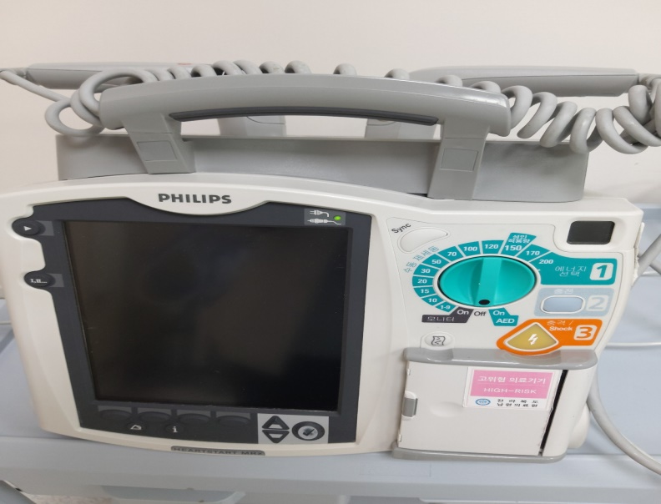
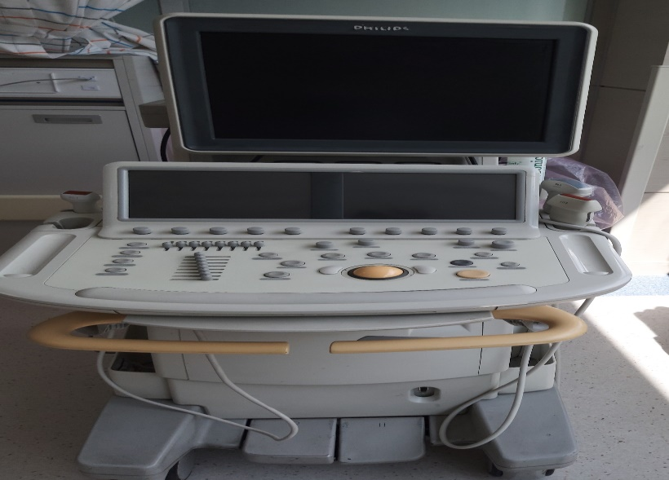
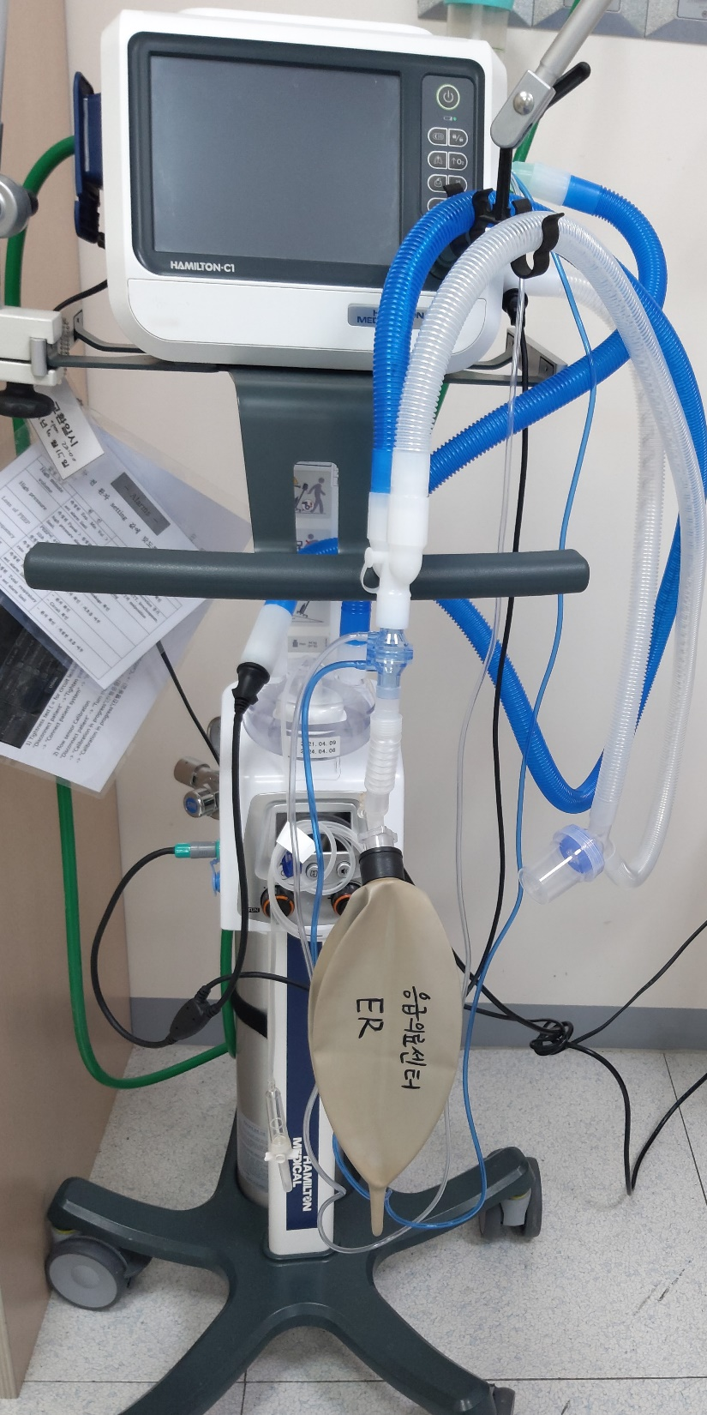
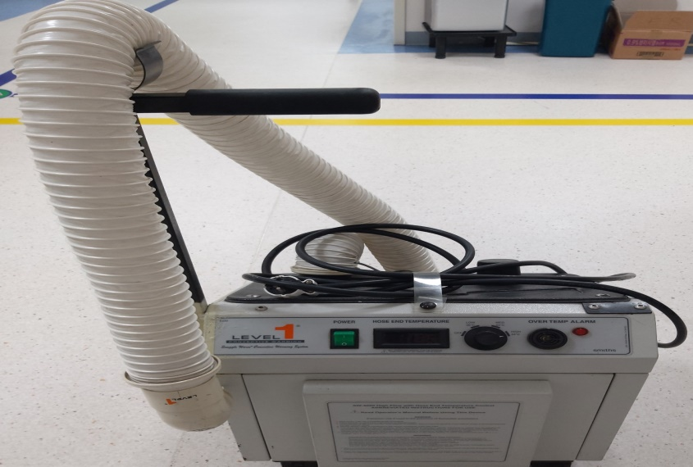
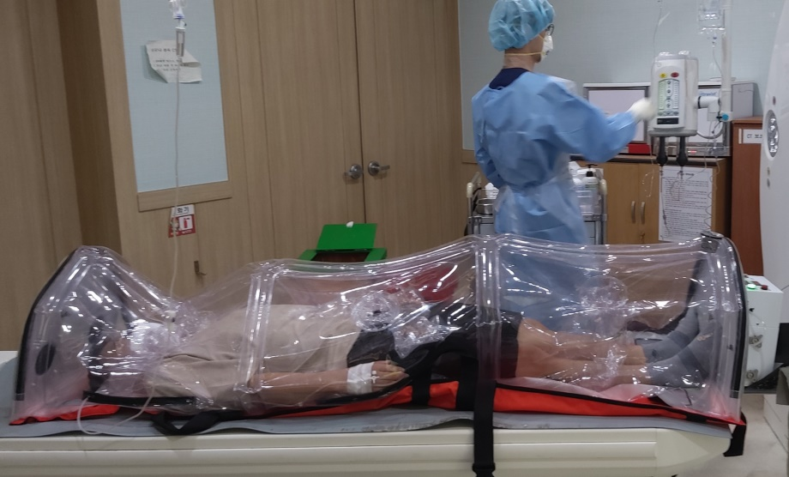
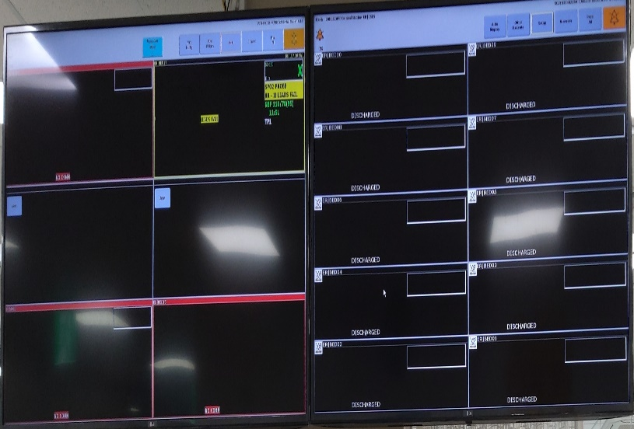
▶ 응급실 의료장비
초음파
인공호흡기 2대
제세동기
온풍기
음압캐리어
센트럴모니터

Slide 24
▶장비소개
인공호흡기 (Ventilator)
스스로 호흡을 할 수 없는 환자의 호흡을 돕기 위한 장치로
저산소혈증 회복, 무기폐의 예방과 회복을 위함.

Slide 25

▶장비소개
초음파
High resolution image 및 심장, 복부 리니어 병변을 빠르고 정확하게
진단하여 응급환자에게 신속하고 적절한 치료가 됩니다.

Slide 26

▶장비소개
음압케리어
감염 및 감염의심환자 발생시 환자를 외부와 격리하여 이송할수 있도록
음압을 유지하는 장비임.

Slide 27
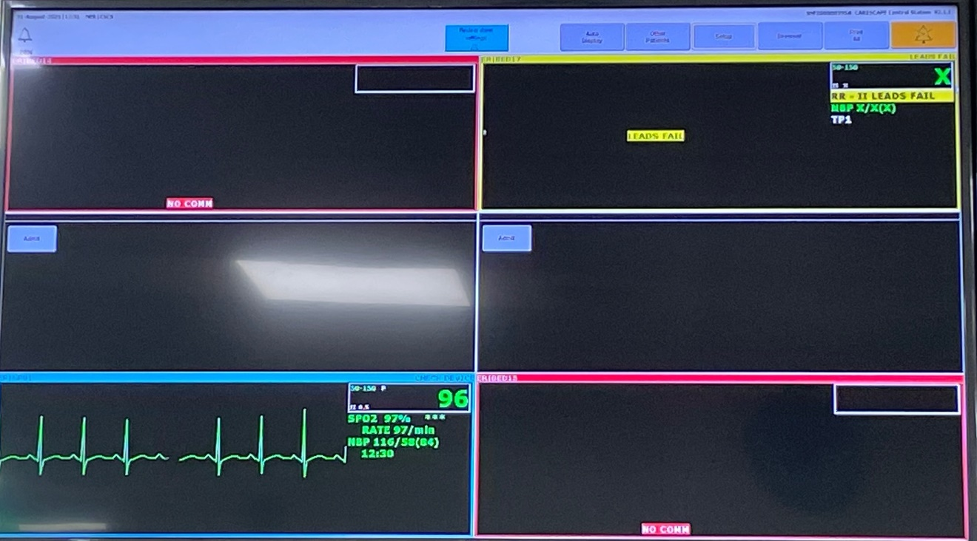
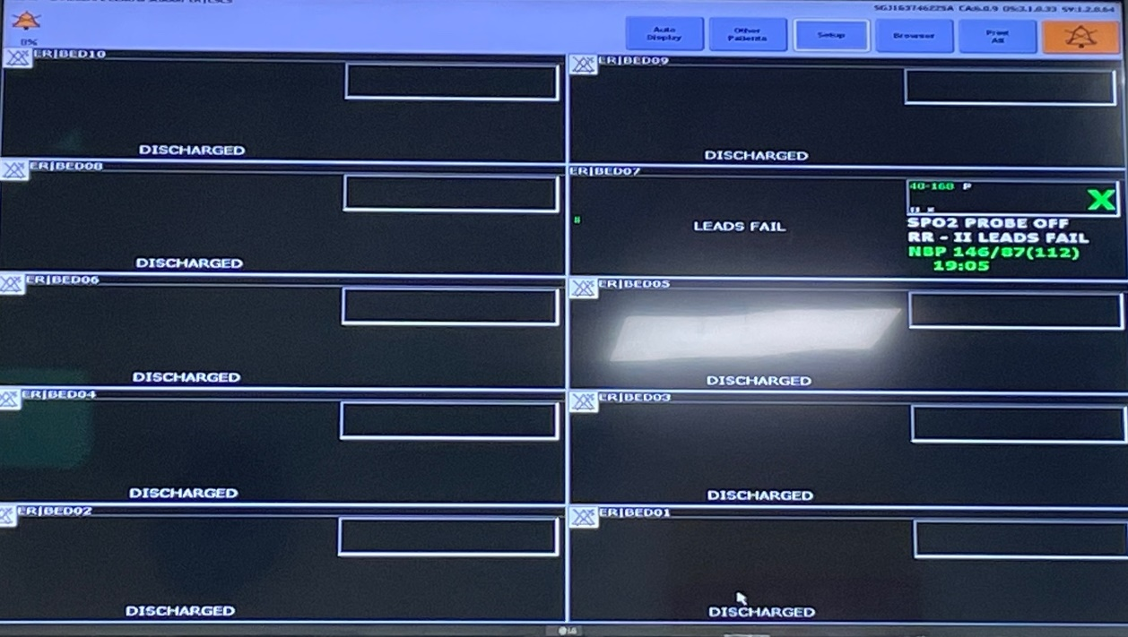
▶센트럴 모니터
침상번호 10
침상번호 9
응급실 음압 격리실
침상번호 8
침상번호 7
일반격리실 1
일반격리실 2
침상번호 6
침상번호 5
침상번호 4
침상번호 3
음압병상
대기실 1
음압병상
대기실 2
침상번호 2
침상번호 1
응급실 15 bed 에 있는 심전도 모니터를 한눈에 관찰 하여
혈압, 심박수, 호흡, 산소포화도, 심전도 이상시 응급상황에 빠른 대처를 할수있도록 모니터 한다

Slide 28
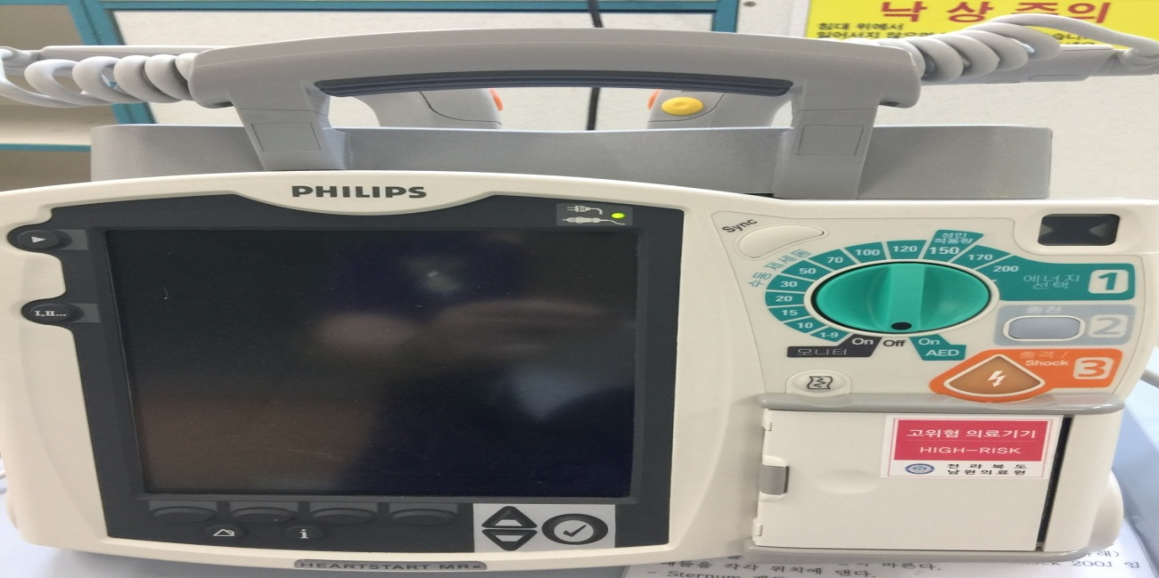
▶장비소개
제세동기(Defibrillation)
생명을 위협하는 부정맥(ex.심실세동)을 제거하기 위해 심장에 전류를 전달하기 위한 것.
심장에 단기간에 전류를 흐르게 해 탈분극을 일으켜 각 심근세포의 흥분과 자극전도를
정상화시키기 위한 것.

Slide 29

▶장비소개
온풍기
저체온증(심부체온35℃ 미만)으로 떨어지면 심장, 폐, 뇌 등의 장기에 영향을 미칠수 있어 저체온시 체온상승 기능을 한다

Slide 30
[
]
7. 전원 핫 라인

Slide 31
e
▶전원 핫 라인 목적 및 절차
*목적 : 환자 진료 연속성을 유지하면서 타 의료기관으로 환자를
안전하게 전원 및 의뢰 하기 위함
*절차 : 응급의료센터 에서 타병원 전원시 아래 표에 있는 전원 및
의뢰절차 순서대로 진행해야 하며 전원병원에서 수용가능
하다고 할 경우에만 전원 가능하며 수용불가하다고 하면
수용가능한 병원을 조회 하여 수용 가능하다고 할 경우 전원
이 가능 합니다.

Slide 32
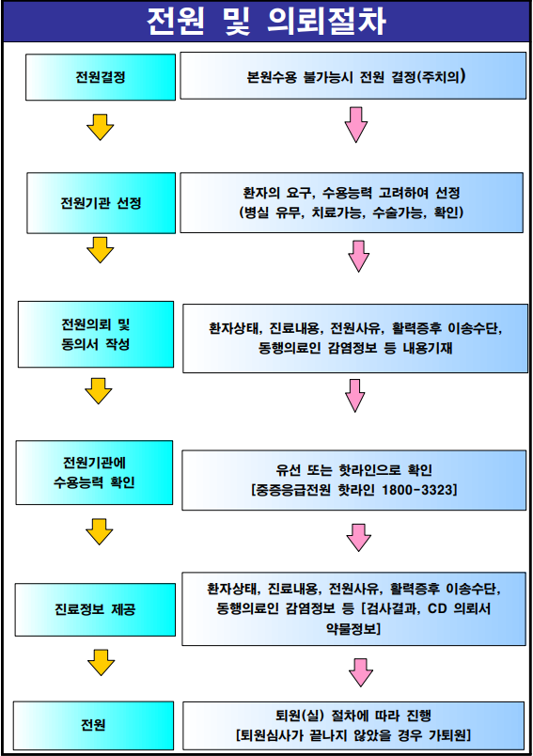
▶전원 및 의뢰절차

Slide 33
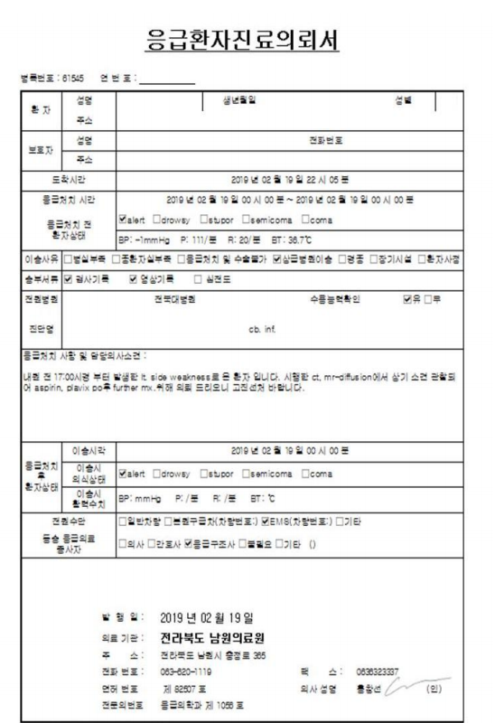
▶응급환자진료의뢰서

Slide 34
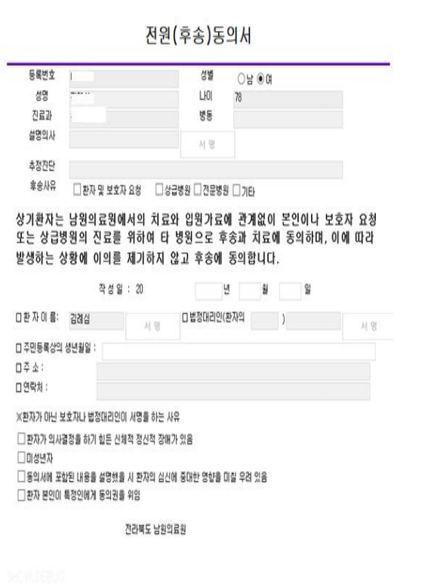
▶전원(후송)동의서

Slide 35
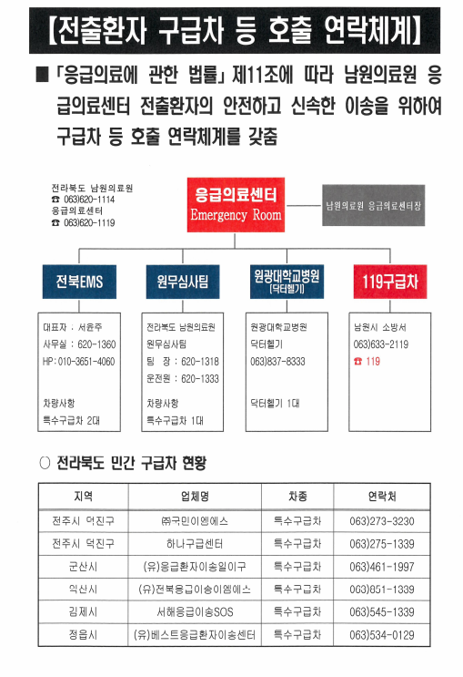
▶전출환자 구급차 등 호출 연락체계

Slide 36
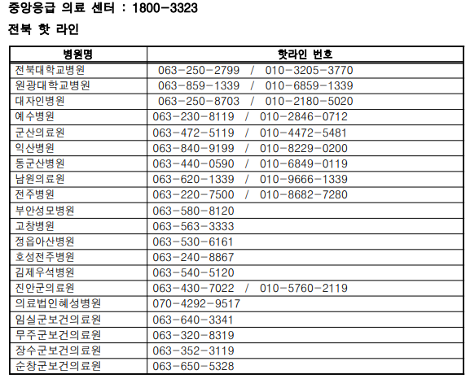
▶전원 전북 핫 라인

Slide 37
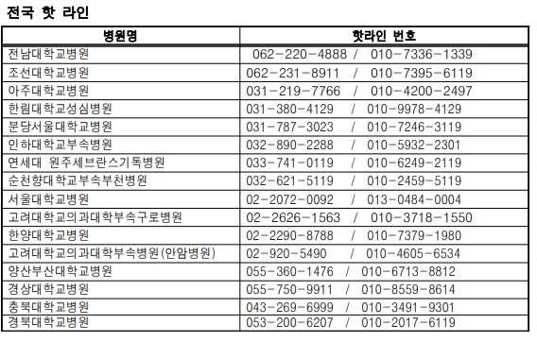
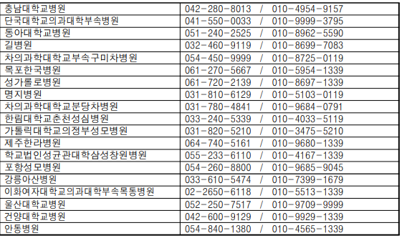
▶전원 전국 핫 라인

Slide 38
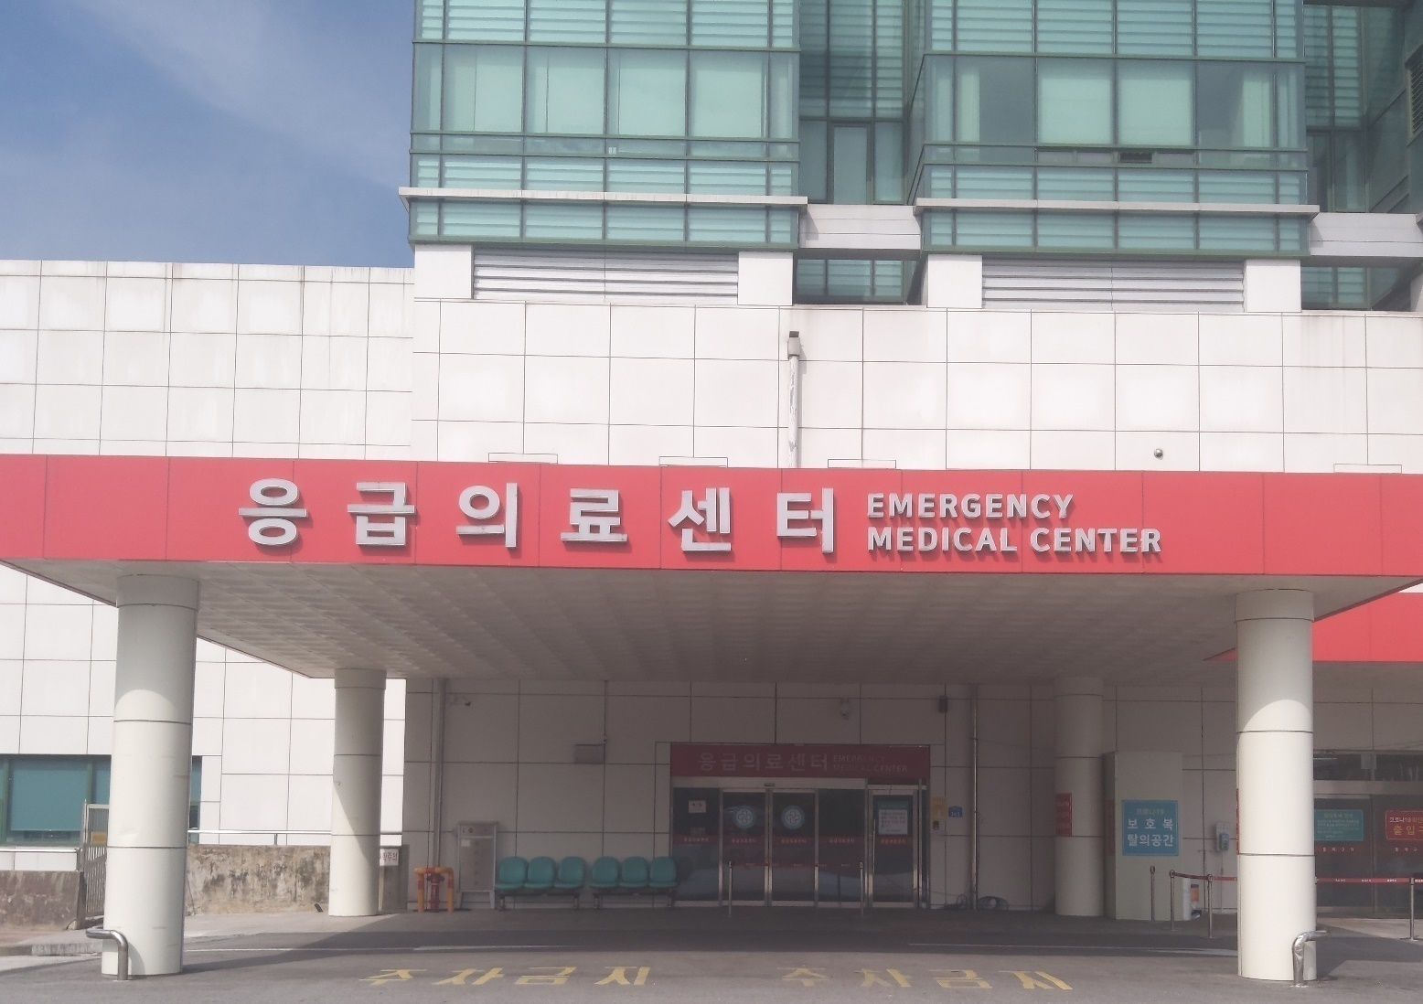
감사합니다.

